Slide 1

学习总结
王荣

Slide 2

目录
01
BMP转换为PDF
点击添加文本
PDF文件结构
02
点击添加文本
03
电子印章结构
PDF签章对象
04
点击添加文本
05
PDF签章流程
点击添加文本

Slide 3

点击添加文本
1.BMP转换为PDF
点击添加文本
点击添加文本
点击添加文本

Slide 4

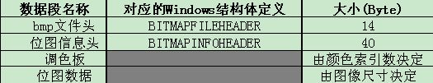
1.BMP转换为PDF
BMP文件结构
BMP文件的数据按照从文件头开始的先后顺序分为四个部分：
bmp文件头(bmp file header)：提供文件的格式、大小等信息
位图信息头(bitmap information)：提供图像数据的尺寸、位数、压缩方式、颜色索引等信息
调色板(color palette)：如使用索引来表示图像，调色板就是索引与其对应的颜色的映射表
位图数据(bitmap data)：就是图像数据
点击添加文本
点击添加文本
点击添加文本
点击添加文本

Slide 5
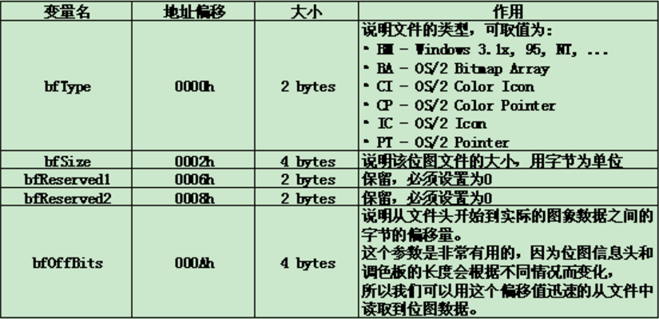
1.BMP转换为PDF
2) bmp文件头
点击添加文本
点击添加文本
点击添加文本
点击添加文本

Slide 6
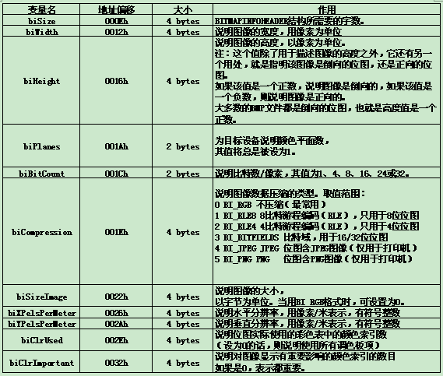
1.BMP转换为PDF
3) 位图信息头
点击添加文本
点击添加文本
点击添加文本
点击添加文本

Slide 7
1.BMP转换为PDF
4)调色板
调色板是一张映射表，标识颜色索引号与其代表的颜色的对应关系。
它在文件中的布局就像一个二维数组palette[N][4],其中N表示总的颜色索引数，每行的四个元素分别表示该索引对应的B、G、R和Alpha的值，每个分量占一个字节。
点击添加文本
5) 位图数据
点击添加文本
这一部分是我们在程序中使用的位图的rawimage数据。
如果位图信息头中的图像高度是正数，位图数据在文件中的排列顺序是从左下角到右上角，以行为主序排列的。我们使用时需要将其倒置。
如果图像是24位或是32位数据的位图，图像存储按照BGR的顺序来存储每个像素。我们使用时需要先将其倒置为RGB。
对齐规则：Windows默认的扫描的最小单位是4字节，如果数据对齐满足这个值的话对于数据的获取速度等都是有很大的增益的。因此，BMP图像顺应了这个要求，要求每行的数据的长度必须是4的倍数，如果不够需要进行比特填充（以0填充），这样可以达到按行的快速存取。我们需将填充的0去掉后使用。
点击添加文本
点击添加文本

Slide 8
1.BMP转换为PDF
6) BMP转换为PDF
通过BMP文件头和位图信息头，获取BMP文件的位图数据。倒置转换位图数据，去除填充的0，得到BMP文件的rawimage数据。将rawimage数据传入库函数HPDF_LoadRawImageFromMem得到HPDF_Image指针。设置位置，调用HPDF_Page_DrawImage将位图绘制到页面上，HPDF_SaveToFile保存为PDF文件。
点击添加文本
点击添加文本
点击添加文本
点击添加文本

Slide 9
点击添加文本
2.PDF文件结构
点击添加文本
点击添加文本
点击添加文本

Slide 10
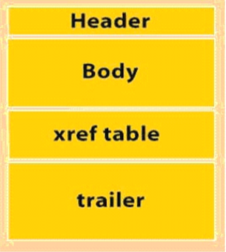
2.PDF文件结构
PDF的结构可以从文件结构和逻辑结构两个方面来理解。PDF的文件结构指的是其文件物理组织方式，逻辑结构则指的是其内容的逻辑组织方式。
1) PDF文件结构
点击添加文本
PDF的文件结构(即物理结构)包括四个部分：文件头(Header)、文件体(Body)、交叉引用表(Cross-reference Table)和文件尾(Trailer)。
点击添加文本
点击添加文本
点击添加文本

Slide 11
2.PDF文件结构
文件头(Header)指明了该文件所遵从PDF规范的版本号，它出现在PDF文件的第一行。如％PDF-1.6表示该文件格式符合PDF1.6规范。
文件体(Body)由一系列的PDF间接对象组成。这些间接对象构成了PDF文件的具体内容如字体、页面、图像等等。
交叉引用表(Cross-reference Table)则是为了能对间接对象进行随机存取而设立的一个间接对象地址索引表。
文件尾(Trailer)声明了交叉引用表的地址，指明文件体的根对象(Catalog)
，还保存了加密等安全信息。根据文件尾提供的信息，PDF的应用程序可以找到交叉引用表和整个PDF文件的根对象，从而控制整个PDF文件。
点击添加文本
点击添加文本
点击添加文本
点击添加文本

Slide 12
2.PDF文件结构
2) PDF文档结构
PDF的文档结构反映了文件体中间接对象间的等级层次关系。PDF的文档结构是一种树型结构。树的根节点就是PDF文件的目录对象(Catalog)。这个目录对象是PDF文档的根对象，包含PDF文档的大纲(Outlines)和页面组对象(Pages)。根节点下有四个子树：页面树(PagesTree)、书签树(OutlineTree)、线索树(ArticleThreads)、名字树(NamedDestination)。
点击添加文本
点击添加文本
点击添加文本
点击添加文本

Slide 13
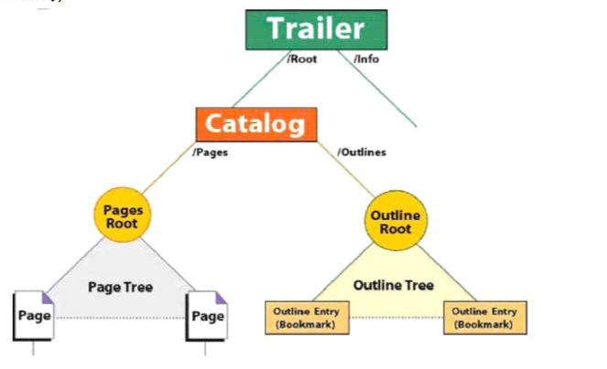
2.PDF文件结构
点击添加文本
点击添加文本
点击添加文本
点击添加文本

Slide 14
2.PDF文件结构
3) PDF文件分析
%PDF-1.6 #文件头，说明符合PDF1.6规范
%忏嫌 #下面就是很多的Object对象
2 0 obj #Object对象，其中2是Obj顺序号，0是Obj的版本号
<< #<<>>之间为Object对象的内容
[/ICCBased 3 0 R]
>>
Endobj #Object结束关键字
7 0 obj
<<
/Filter
/Flate Decode #流对象的压缩方式为zip的压缩算法
/Length 148 #流对象的长度
>>
Stream #流对象
PDF分析 Author：Cryin #文件内容信息，注：此处为直观从而手动填写的
Endstream #流对象结束标志
Endobj
点击添加文本
点击添加文本
点击添加文本
点击添加文本

Slide 15
2.PDF文件结构
8 0 obj
<<
/Contents 7 0 R #页面内容对象的对象号为7
/MediaBox [0 0 595.2 841.68] #页面显示大小，以像素为单位
/PageIndex 1
/Parent 1 0 R #其父对象号为1以及Pages对象
/Resources #该页包含的资源
<</Font <</F4 4 0 R>> #字体的类型
/Shading <<>>
/XObject <<>> #外部对象
/ColorSpace <</CS 1 2 0 R>>>> #色彩空间
/Type /Page
>>
Endobj
1 0 obj
<<
/Count 1 #页码数量为1
/Kids [8 0 R] #kids对象说明它的子页对象为8
点击添加文本
点击添加文本
点击添加文本
点击添加文本

Slide 16
2.PDF文件结构
/Type /Pages
>>
Endobj
13 0 obj
<<
/Author (?Cryin)
/CreationDate (D:20100926145832+08'00')
/Title (?PDF文件格式分析)
>>
Endobj
Xref #表示交叉引用表开始
0 14 #0表明引用表描述的对象从0开始，14说明共有14个对象
0000000000 65536 f #一般pdf都是以这行开始交叉引用表的，起始地址0和版本号
0000003195 00000 n #表示对象1，就是catalog，3195为偏移地址n表示对象在使用
0000000018 00000 n
0000000051 00000 n
点击添加文本
点击添加文本
点击添加文本
点击添加文本

Slide 17
2.PDF文件结构
0000003464 00000 n
0000000000 00000 f
0000004282 00000 n
0000002728 00000 n
0000002992 00000 n
0000003256 00000 n
0000003892 00000 n
0000003620 00000 n
0000008660 00000 n
0000008712 00000 n
Trailer #文件尾对象开始
<</Size 14 #14说明PDF文件对象数目
/Root 12 0 R #根对象号为12
/Info 13 0 R>>
startxref
8980 #8980为交叉引用表的偏移地址，此处为十进制表示
%%EOF #文件结束标志
点击添加文本
点击添加文本
点击添加文本
点击添加文本

Slide 18
点击添加文本
3.电子印章结构
点击添加文本
点击添加文本
点击添加文本

Slide 19
3.电子印章结构
从key中读取的电子印章为xml结构的字符串，其中包括：
印章头（Header）
印章信息（ESealInfo）
签名信息（SignInfo）
防伪信息（FWInfo）
点击添加文本
1) 印章头
印章头包括ID，版本等信息
点击添加文本
2) 印章信息
印章信息包括：印章ID，印章属性，印章图片。
其中印章属性包括：印章类型（个人章或公章），印章名称，创建日期，有效起始日期，有效结束日期。
其中印章图片包括：图片类型，图片数据。
点击添加文本
3) 签名信息
点击添加文本
签名信息包括：证书，签名算法，签名数据。

Slide 20
3.电子印章结构
4) 防伪信息
防伪信息包括具体的属性参数
点击添加文本
点击添加文本
点击添加文本
点击添加文本

Slide 21
点击添加文本
4. PDF签章对象
点击添加文本
点击添加文本
点击添加文本

Slide 22
4. PDF签章对象
签章对象由两部分组成：存储实际签名的签名字典和用户可见的签名显示的签名外观
1) 签名字典
点击添加文本
它包括诸如签名者的名称，签名时间，文件的签名哈希值和签名者证书等属性。签名字典的标准语法是使用签名字典的SubFilter属性定义的。
签名字典包含在Signature Fields签名域的V属性中。签名字典中的属性包括：
Type：描述的PDF对象的类型; 应为Sig。
Filter：验证此签名时使用的首选签名处理程序的名称。
SubFilter：描述签名值和签名字典中密钥信息的编码的名称。
Contents：签名值。该值应为表示字节范围摘要值的十六进制字符串。
Cert：X.509证书的字节字符串。
ByteRange：将描述摘要计算的确切字节范围的整数对数组。
Name：签署文件的人或机构的名称。
M：签署的时间。
Location ：签名的CPU主机名或物理位置。
Reason：签字的原因，如（我同意...）。
点击添加文本
点击添加文本
点击添加文本

Slide 23
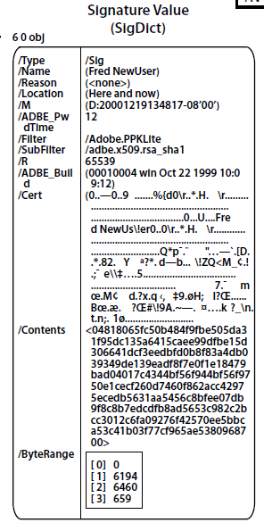
4. PDF签章对象
点击添加文本
点击添加文本
点击添加文本
点击添加文本

Slide 24
4. PDF签章对象
2) 签名外观
签名外观在签名注释中指定。签名的外观包含在签名注释的AP字典的N属性中。外观包含在一些XObject中以创建图层。这些XObject与Do页面标记运算符一起使用。签名外观使用两个标准层，并且可以具有可变数量的可选的用户可定义层。 每个层由其自己的XObject表示。
点击添加文本
Do操作符应用于XObject形式时执行以下任务：
a）保存当前图形状态，通过调用q运算符
b）将来自表格字典的矩阵条目的矩阵与当前变换矩阵（CTM）
c）根据表单字典的BBox条目剪辑
d）绘制表单内容流中指定的图形对象
e）恢复保存的图形状态，如同通过调用Q运算符
点击添加文本
标准XObject层如下：
n0：在创建签名字段时预设的背景层
n2：包含签名信息的签名外观层
外观由顶级和二级XObject和标准层组装而成。 AP字典的N属性引用顶级XObject。顶级XObject对第二级XObject执行Do：q 1 0 0 1 0 0 cm /FRM Do Q。标准图层n0按名称显示在第二级XObject字典的资源字典中。 XObject流如下显示：q 1 0 0 1 0 0 cm /n0 Do Q。
点击添加文本
点击添加文本

Slide 25
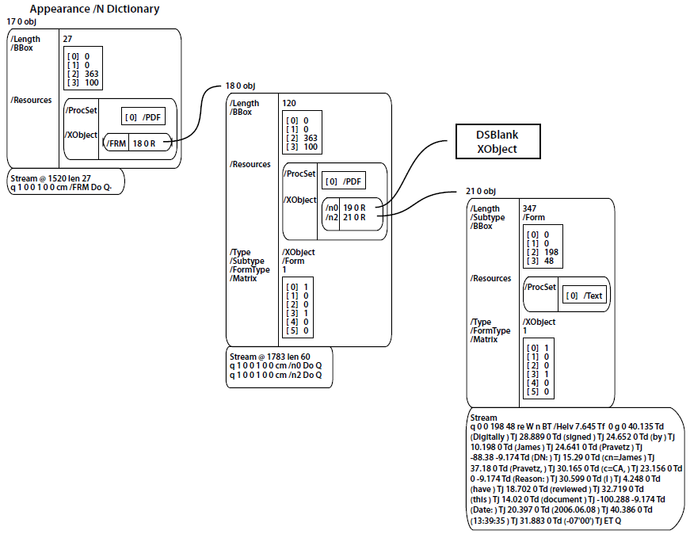
4. PDF签章对象
点击添加文本
点击添加文本
点击添加文本
点击添加文本

Slide 26
点击添加文本
5.PDF签章流程
点击添加文本
点击添加文本
点击添加文本

Slide 27
5.PDF签章流程
PDF签章的流程根据实际操作具体分为三部分：
打开PDF文件：读取PDF文件中各部分到内存中的各个对象
点击签章按钮：通过Key组件获取Key中印章数据
左键点击盖章：将印章图片，签名数据通过增量更新的方式添加到原文件
点击添加文本
点击添加文本
点击添加文本
点击添加文本

Slide 28
5.PDF签章流程
1) 打开pdf文件
.将文件标示fd转化为流stream打开
.读取版本
.读取交叉引用表：从文件尾寻找地址，根据此地址找到xref
.根据xref的起始地址和xref中元素个数，得出xref的大小，通过xref起始地址和大小，计算出trailer的地址
.从trailer后开始读并创建逻辑对象
.从trailer中读取size值，用此值resize交叉引用表对象：初始化xref->table,xref->len
.读取trailer中各个部分：先读取xref，赋值xref->table。再读取trailer中XRefStm,Prev对象
.读取Encrypt，ID
.赋值页面：获取trailer中Root对象，赋值给catalog，从catalog中读取Pages，从Pages中读取count。递归查找Pages中kids，计算kids数量并赋值page
.赋值大纲
.显示页面：加载页面，若xref->paglen为0则将页面属性赋值给xref，从xref中获取pageobj，从pageobj中获取MediaBox，CropBox，Rotate，Annots，Resurces，Contents...
.创建解释堆栈，在csi中解析stream，形成内存操作队列
.处理文字
.处理图片
.重绘，显示文件内容
点击添加文本
点击添加文本
点击添加文本
点击添加文本

Slide 29
5.PDF签章流程
2) 点击盖章按钮
.连接智能密码钥匙，检查TZKeyOcx组件是否注册成功
.获取KeyID，获取签名证书，获取签名者，获取证书有效开始日期，获取证书有效终止日期，获取印章数据
.印章数据填充signCtx结构
.解压图片为bmp的rawimage：创建图片临时文件，检查组件是否注册成功，strtol转换图片数据，解压图片数据
.从signCtx结构中获取签章信息
.处理印章图片：转换为bmp图片，如果是二值图片图片黑变红
.调整印章图片大小
.设置鼠标位为印章图片
点击添加文本
点击添加文本
点击添加文本
点击添加文本

Slide 30
5.PDF签章流程
3) 单击左键盖章
.判断点击位置点在哪个页和点在页中的位置
.以当前时间为文件名创建一个临时pdf文件
.根据页面的旋转和缩放属性，调整章图片，必须先处理旋转
.发送url连接服务器，验证信息是否正确
.新开线程进行盖章：
.初始化临时pdfapp，转化临时pdf文件为宽字节
.打开临时pdf文件，数据读入临时pdfapp
.创建临时temp文件
.将源文件写入temp文件中，读取Root，AcroForm，Pages，Info对象
.创建new Annot，创建new SigV，创建new SigAP，创建new SiaAPN
.添加annot到xref中
.oldobjectcount到newobjectcount的对象写入temp文件
.重载页面，将更新的对象写入temp文件尾部。page对象更新，Catalog对象更新，pages对象更新，info对象更新
.写入交叉引用表，写入trailer
.此时可算出ByteRange，更新ByteRange，重写SigV字典，此时算出contents，更新contents，再重写SigV字典
.复制temp文件到临时pdf文件，删除temp文件，reload临时pdf文件
.发送WM_PDF_RELOAD消息，复制临时pdf文件到当前文件，删除临时pdf文件，reload当前文件
.签章完成
点击添加文本
点击添加文本
点击添加文本
点击添加文本

Slide 31
结束

Slide 32
添加文本
点击添加文本
点击添加文本
点击添加文本
点击添加文本
点击添加文本
点击添加文本

Slide 33
添加文本
点击添加文本
点击添加文本
点击添加文本
点击添加文本
点击添加文本
点击添加文本
点击添加文本

Slide 34
添加文本
点击添加文本
点击添加文本
点击添加文本
点击添加文本
点击添加文本
点击添加文本
点击添加文本

Slide 35
添加文本
点击添加文本
点击添加文本
点击添加文本
点击添加文本
点击添加文本
点击添加文本
点击添加文本

Slide 36
添加文本
点击添加文本
点击添加文本
点击添加文本
点击添加文本
点击添加文本
点击添加文本
点击添加文本
点击添加文本

Slide 37
添加文本
点击添加文本
点击添加文本
点击添加文本
点击添加文本
点击添加文本
点击添加文本
点击添加文本
点击添加文本

Slide 38
添加文本
点击添加文本
点击添加文本
点击添加文本
点击添加文本
点击添加文本
点击添加文本

